Slide 2
Cada segundo cuenta: un recorrido por las soluciones más innovadoras para detectar y prevenir incendios en la industria de manufactura
Oscar Salazar Hörner | 17-oct-24

Slide 3
CAUSAS PRINCIPALES DE UN INCENDIO
Causas del incendio | Porcentaje
Defectos en dispositivos eléctricos e instalaciones | 25%
Fumar | 20%
Superficies calientes | 8%
Soldadura y corte | 5.5%
Puntos de fricción | 4.5%
Auto-igniciones | 3.5%
Calor radiante | 1%
Chispas y disparos | 3.5%
Reacciones químicas | 1%
Descargas electrostáticas | 1%
Chispas mecánicas | 1%
Incendiarias | 17%
Flamas abiertas | 6.5%
Materiales fundidos | 1%
Rayos | 1%
Incendio latente
Incendios latentes, abierto y explosiones
Incendios abiertos

Slide 4
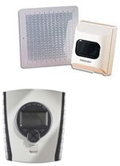
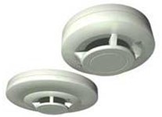
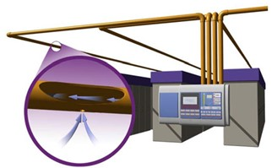
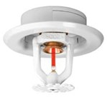
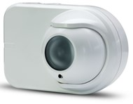
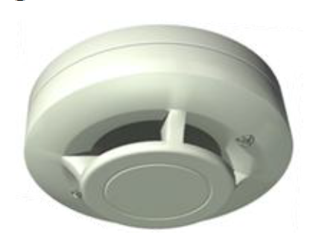
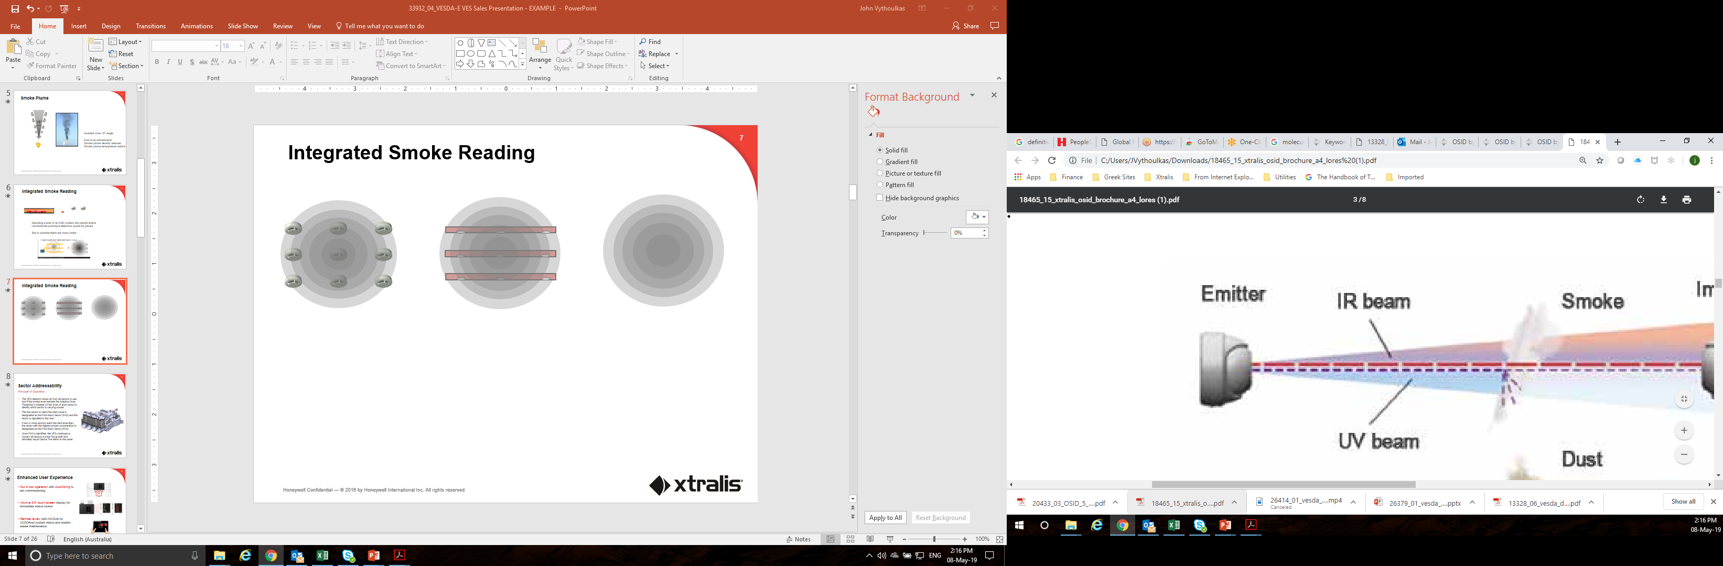
Detectores en áreas grandes
BEAM
PUNTUALES
ROCIADORES
ASPIRACIÓN
Lectura humo en trayectoria del haz
Direccionamiento
Control del incendio
Alta sensibilidad
Fácil instalación y mantenimiento
Sistema pasivo
Supresión
Instalación tubería flexible
Susceptible a falsas alarmas y fallas
Difícil acceso
No actúa en etapa temprana
No afecta estratificación

Slide 5

CARACTERÍSTICA | BEAM | ASPIRACIÓN
Tiempo respuesta | Detección pasiva Altos techos: mayor a 0.5 o 1 hr. | Detección activa Altos techos: Desde 60 seg. Mayor tiempo para evacuación masiva
Discreción | Detector cableado (Conduit y cables) | Tubería flexible
Mantenimiento | Cerca del techo Requiere plataforma elevada | Automático y en el detector. A altura de una persona (Ahorro en costos)
Estratificación | Afecta | No afecta
Dilución del humo (A/C) | Afecta | No afecta
Umbrales concentración de humo | No | Sí. Programables. Se puede descartar falsas alarmas.
Movimiento estructural | soporta +-1° o 2° | No afecta (tubo flex)
Conexión Diagnóstico | Cable punto a punto | Wi-Fi o Ethernet centralizado
Comparativa Beam vs
Aspiración a 12 m

Slide 6
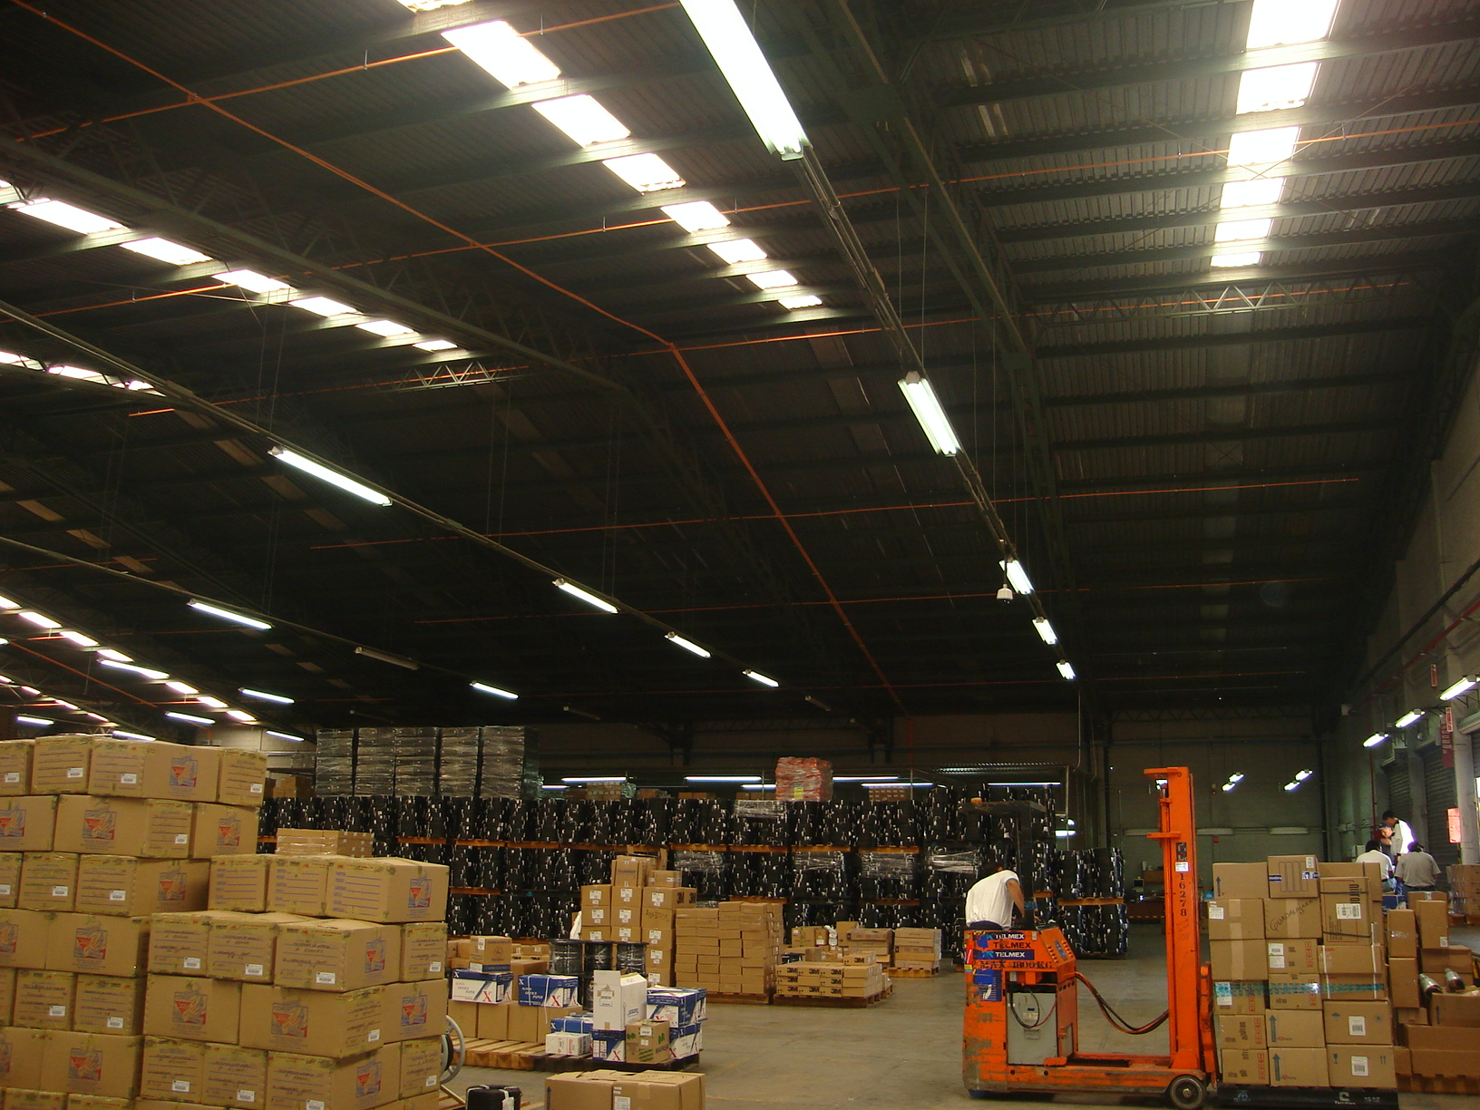
Almacenes

Slide 7
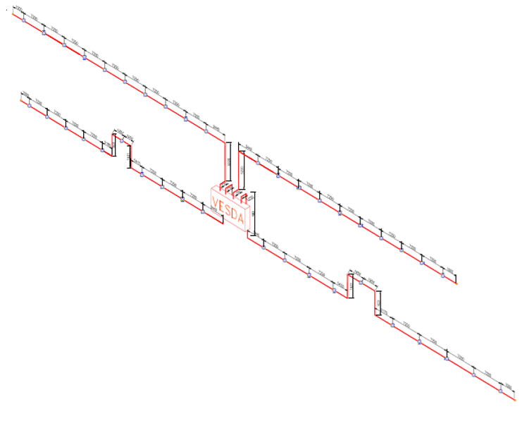
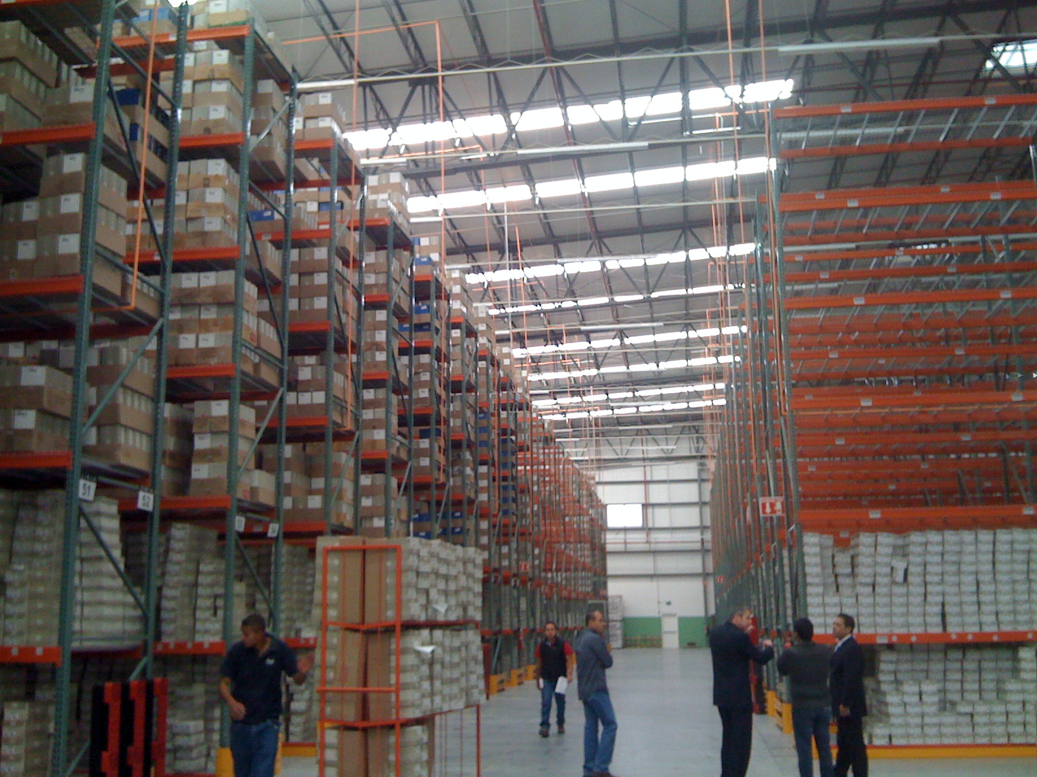
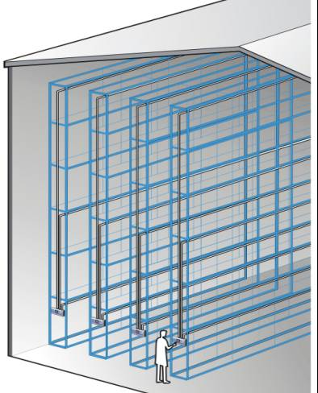
In-rack

Slide 8
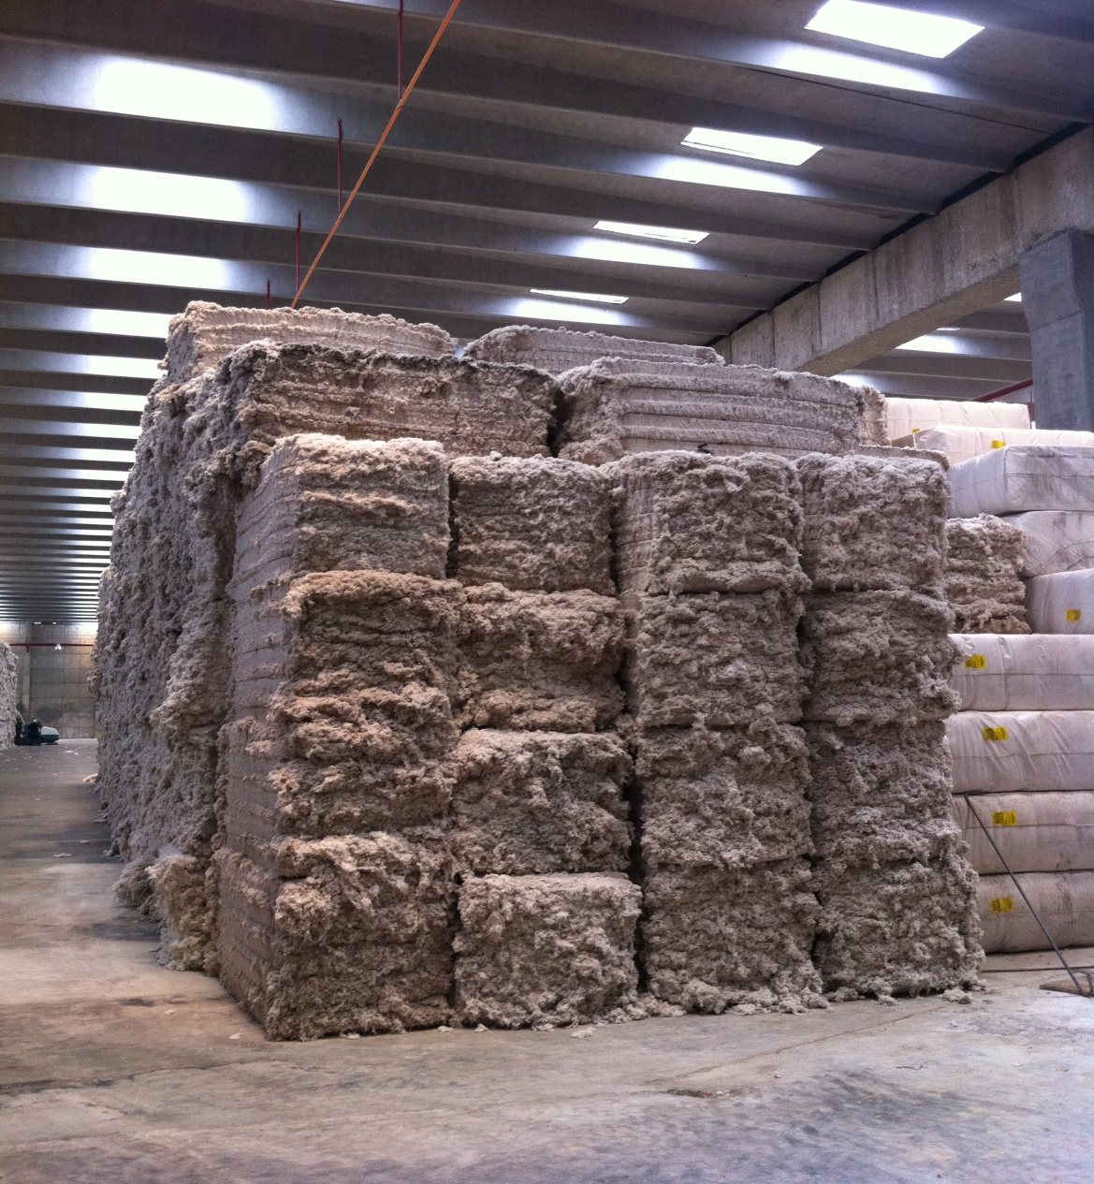
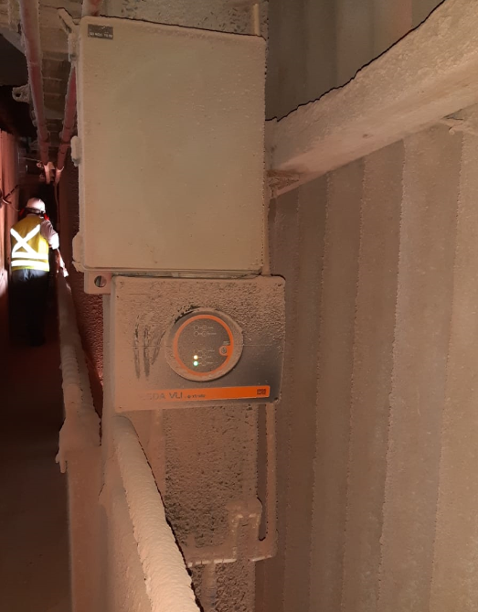
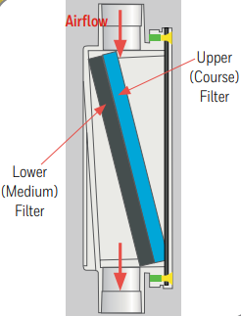
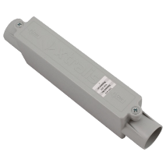
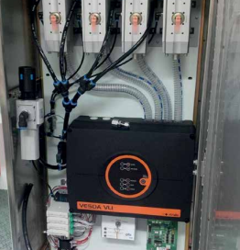
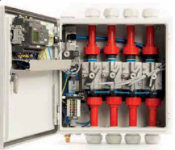
Ambientes sucios
VSP-850-G
Filtro de línea

Slide 9
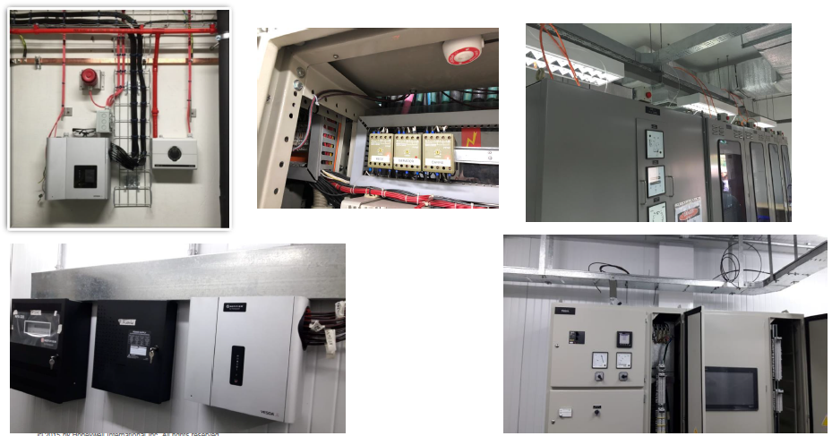
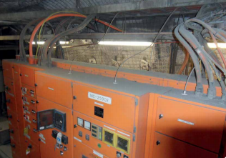
Gabinetes eléctricos

Slide 10
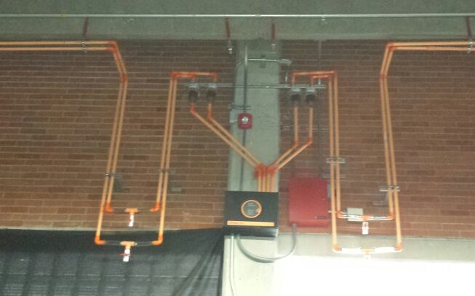
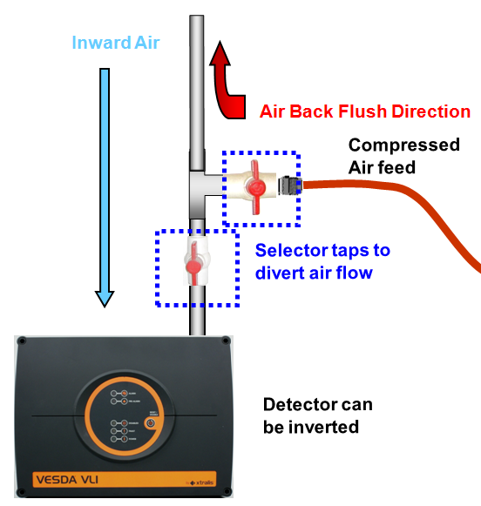
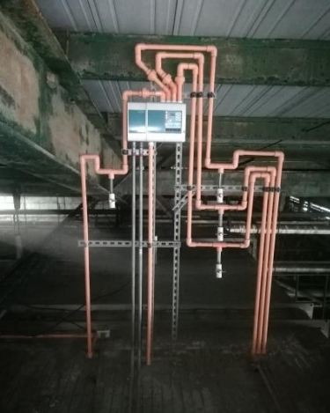
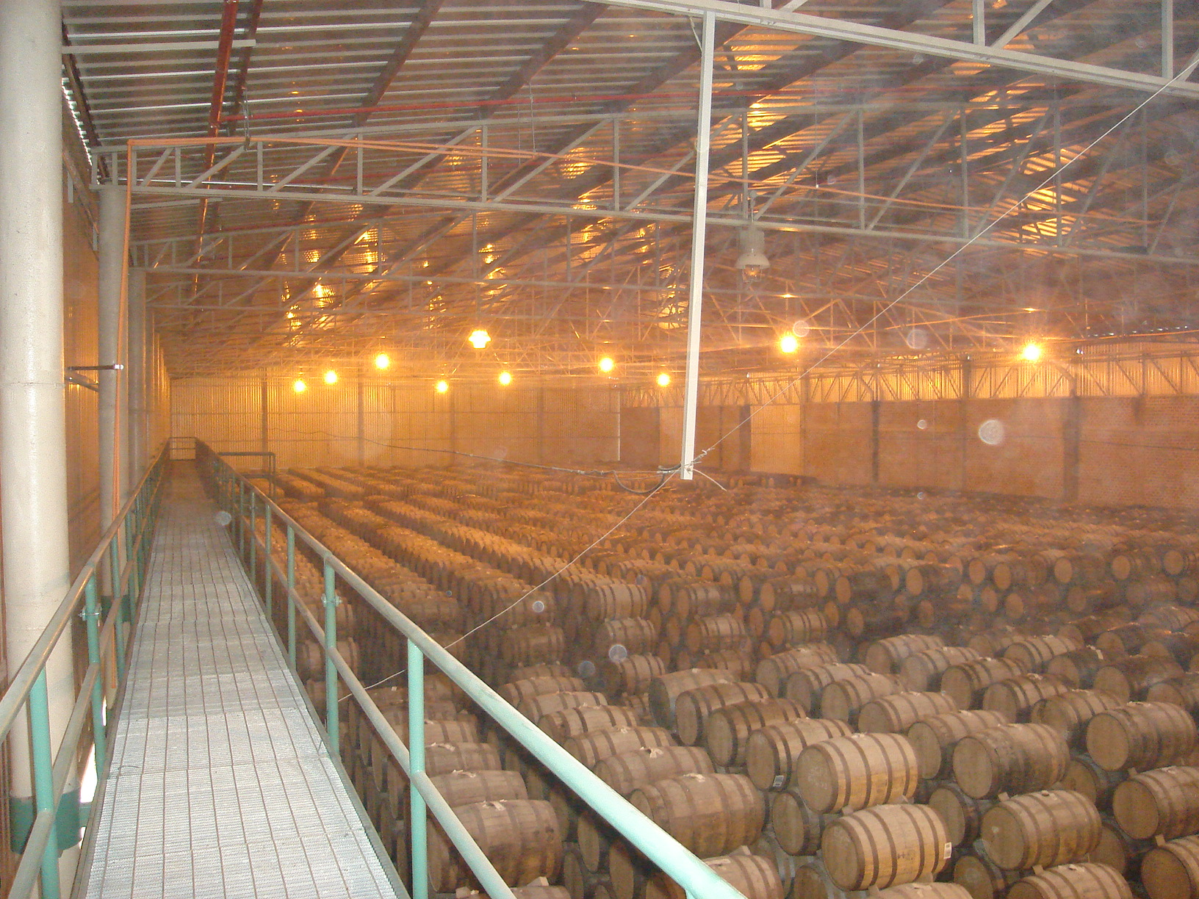
Ambientes con
alta humedad

Slide 11
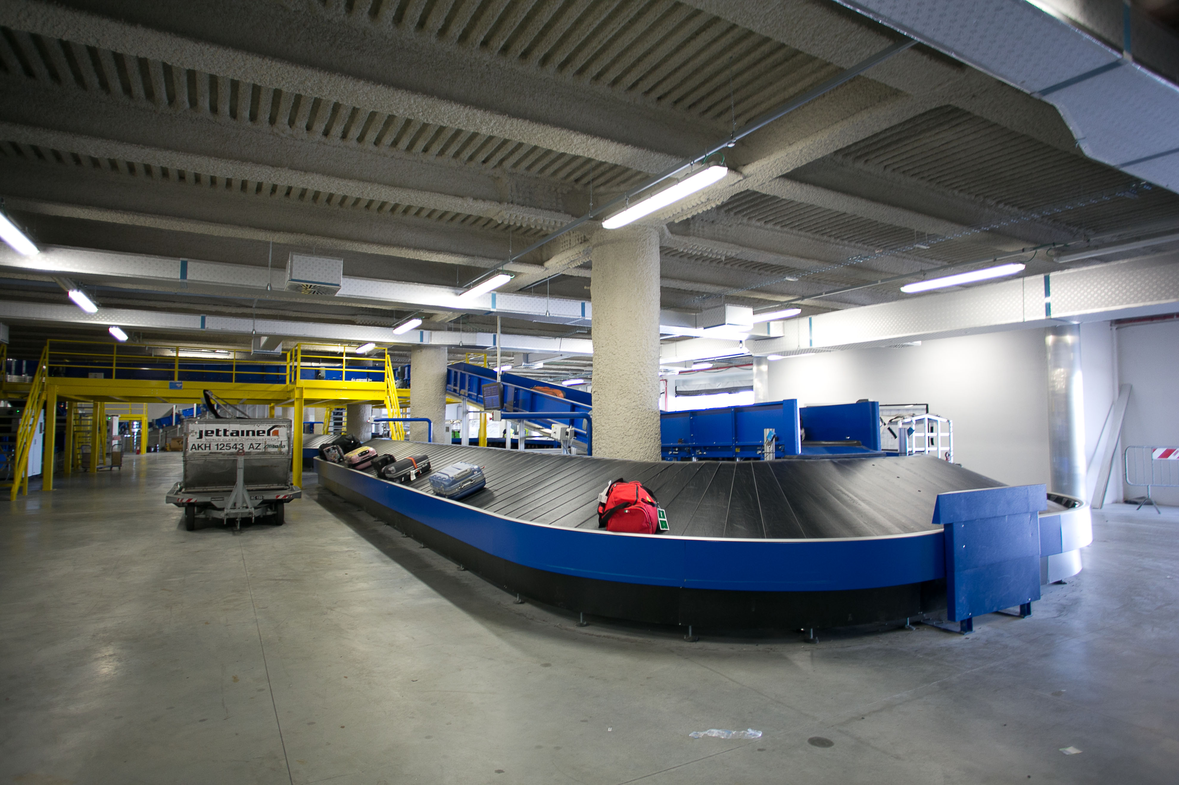
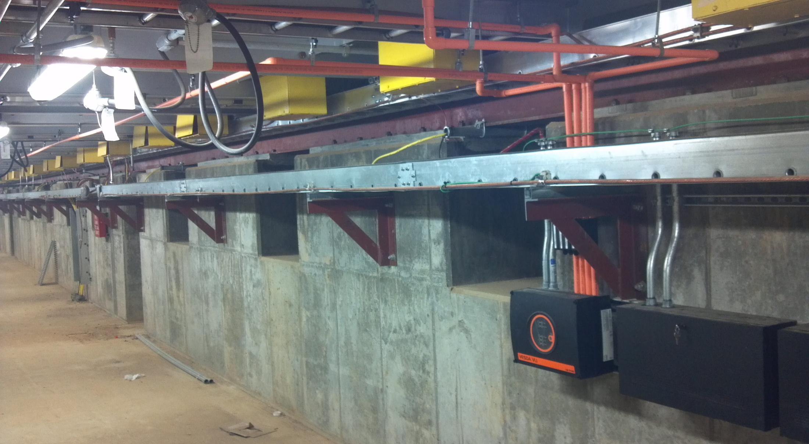
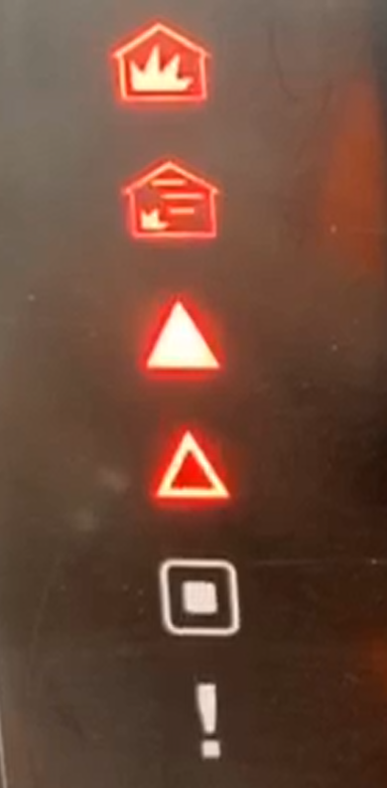
Túneles
Fuego 2
Fuego 1
Acción
Alerta
Sensibilidad
0.0015% - 6.25% obs/ft

Slide 12
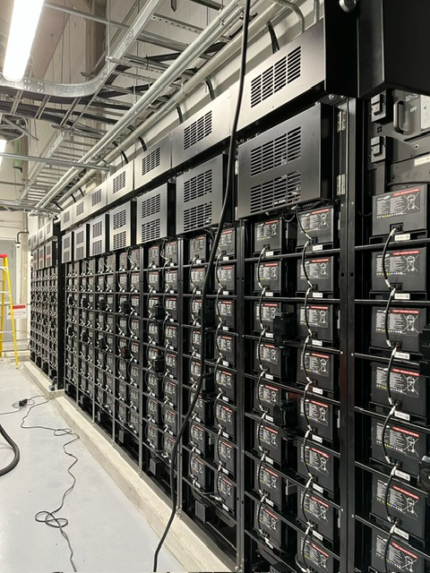
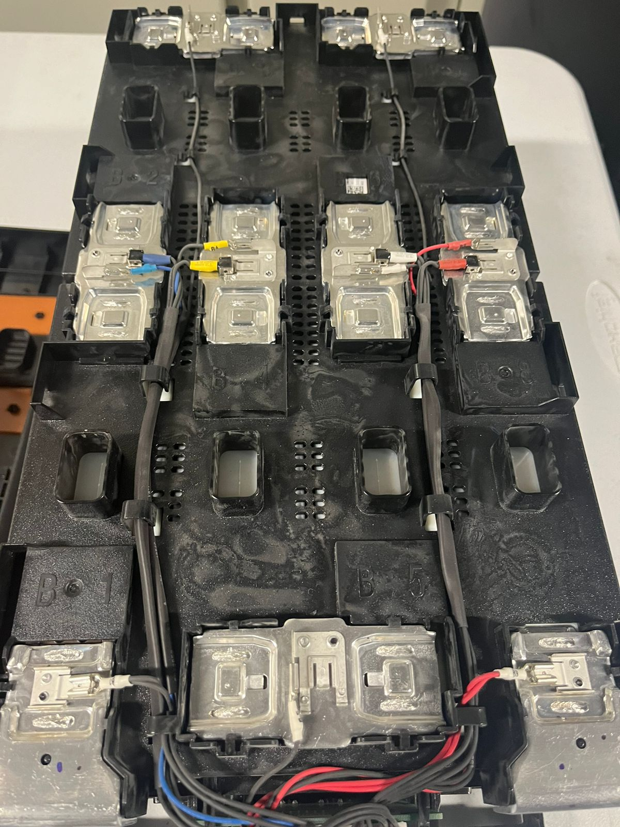

Detección en baterías de litio

Slide 13
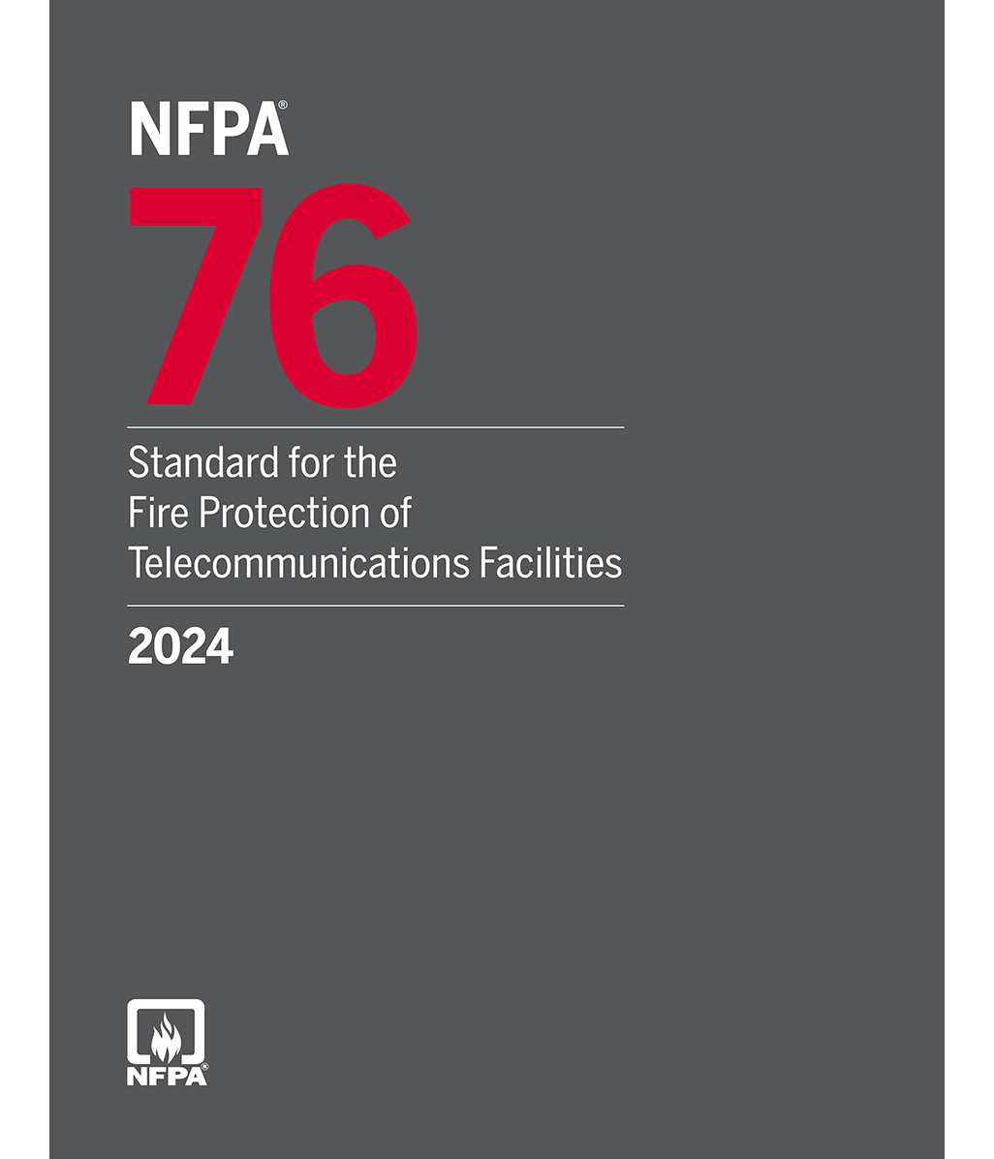
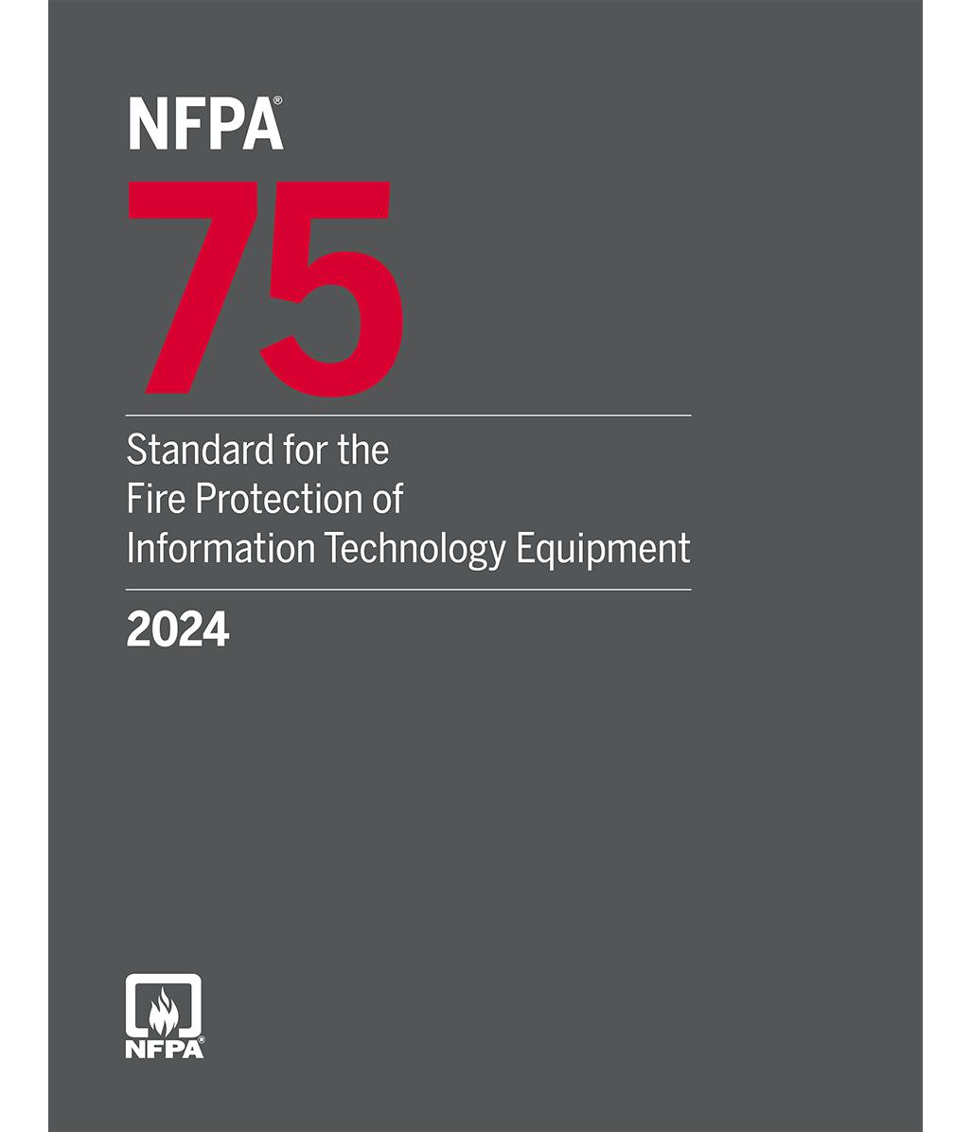
6.10.8.3.1 Sistemas de baterías de iones de litio.
6.10.8.3.1.1
Para las áreas del sistema de energía con sistemas de baterías con una capacidad agregada de 20 kWh o más, separadas por menos de 3 pies (0.9 m), se debe proporcionar un sistema listado o aprobado para monitorear la liberación de vapor de electrolito antes de la fuga térmica.
6.10.8.3.1.2
Tras la detección de vapores electrolíticos, debe ocurrir todo lo siguiente:
(1) La(s) batería(s) afectada(s) dejará(n) de cargarse.
(2) La(s) batería(s) afectada(s) se desconectará(n) de su carga.
(3) Enviar una señal de supervisión a una ubicación monitoreada.
6.10.8.3.1.3*
Los sistemas de monitoreo de vapor de electrolito se instalarán de acuerdo con las instrucciones publicadas por el fabricante.
11.5.4* Otros tipos de baterías.
Los tipos de baterías que no sean los mencionados en 11.5.3 deberán cumplir con el Capítulo 52 de NFPA 1.
11.5.4.1* Baterías de iones de litio.
Cuando estén instalados, los sistemas de detección de gases residuales que monitoreen el vapor de electrolito liberado antes de la fuga térmica deben enumerarse o aprobarse, e instalarse de acuerdo con las instrucciones publicadas por el fabricante.
11.5.4.2
Cuando las baterías de iones de litio de un UPS se sustituyen por baterías nuevas, las baterías de repuesto deben estar de acuerdo con la lista del UPS.
Norma para la protección de equipos electrónicos procesadores de datos por computadora (2024)
Norma para la Protección contra Incendios de Instalaciones de Telecomunicaciones (2024)

Slide 14
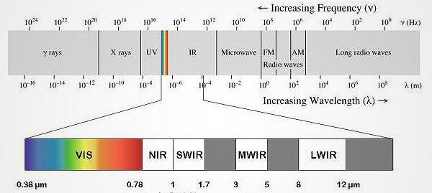
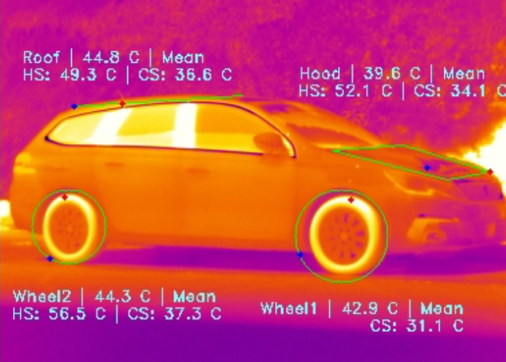
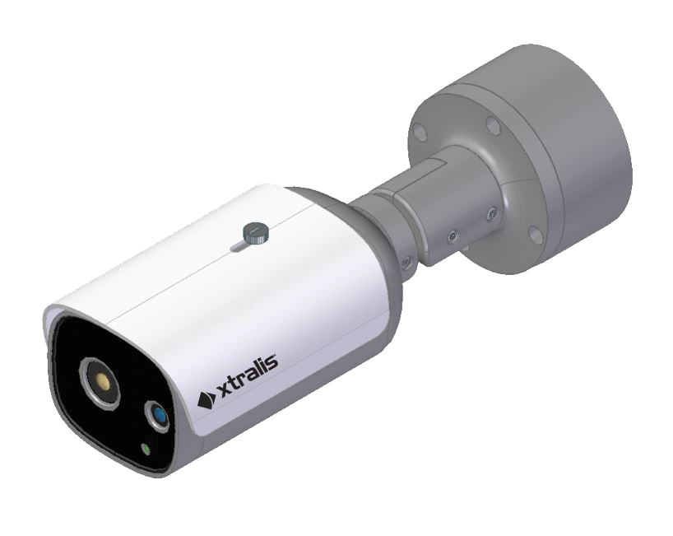

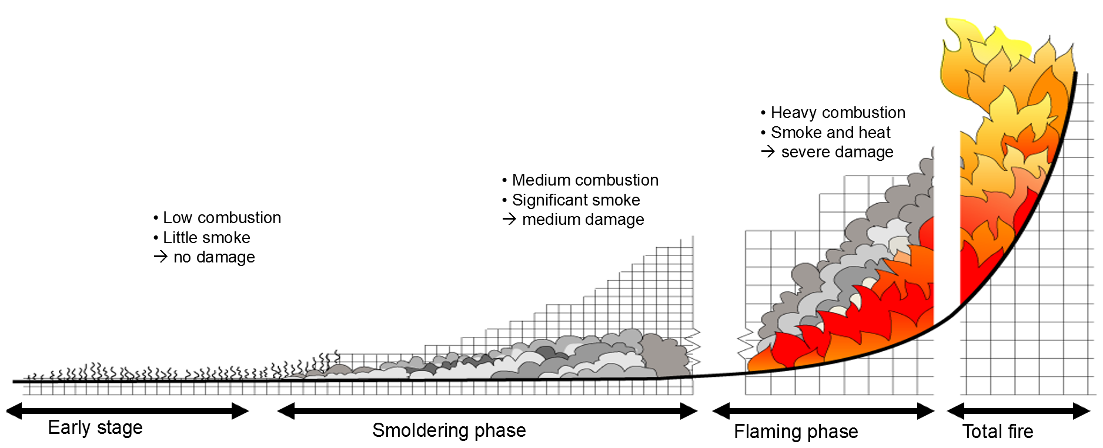
Reflected
Emitted (Desired)
Transmitted
Heat source
Atmospheric
Absorption
IR radiation

Slide 15

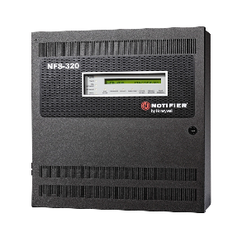


XTRALIS VIS-IR | Conectividad
Router
(required)
Ethernet
FACP Wiring
Pre-Alarm, Alarm, Fault Relay Output
FACP
LAPTOP
(*optional – 8 detectors supported over 1 SW)
Ethernet Switch
(if required)

Slide 16
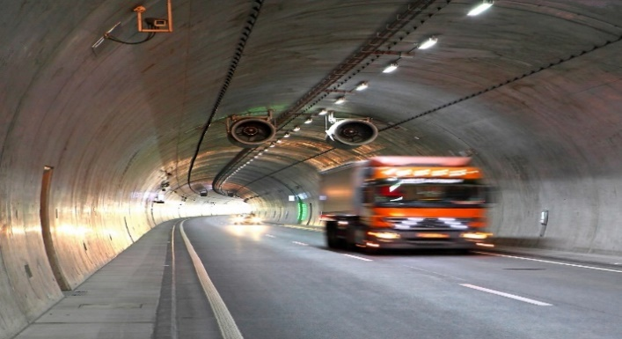
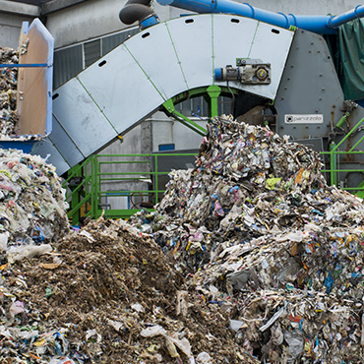
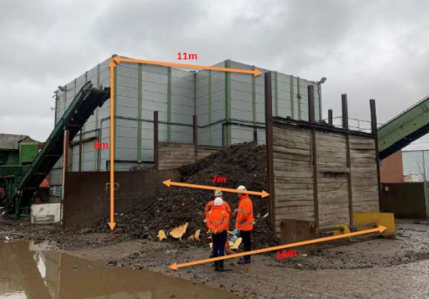
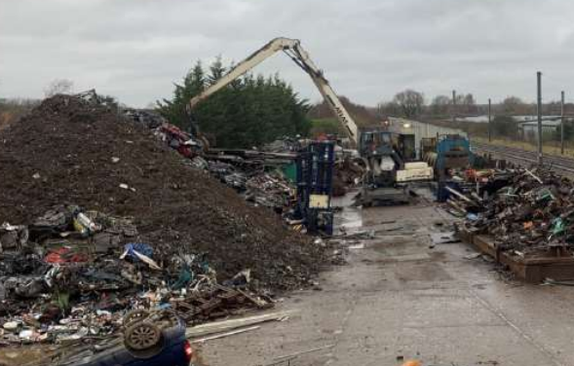
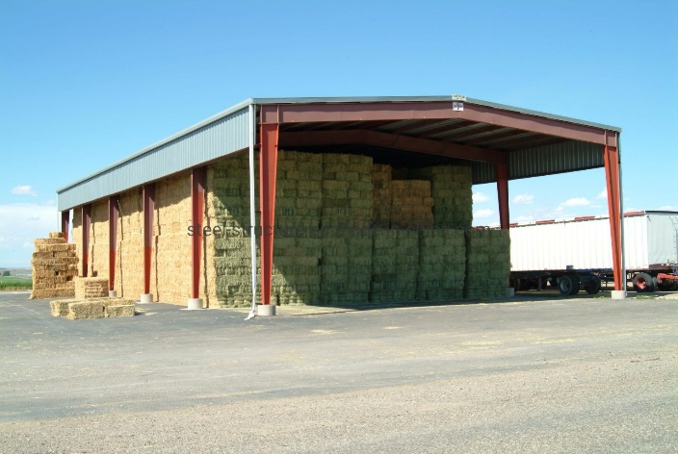
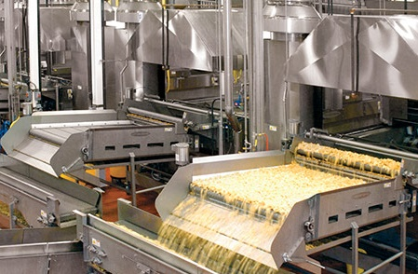
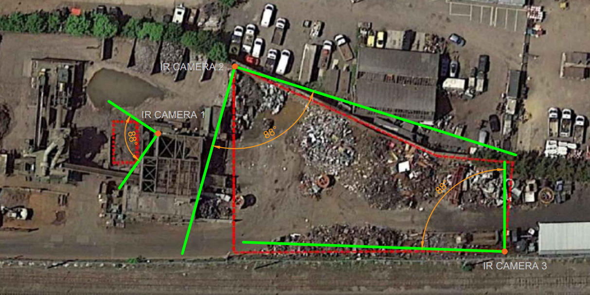
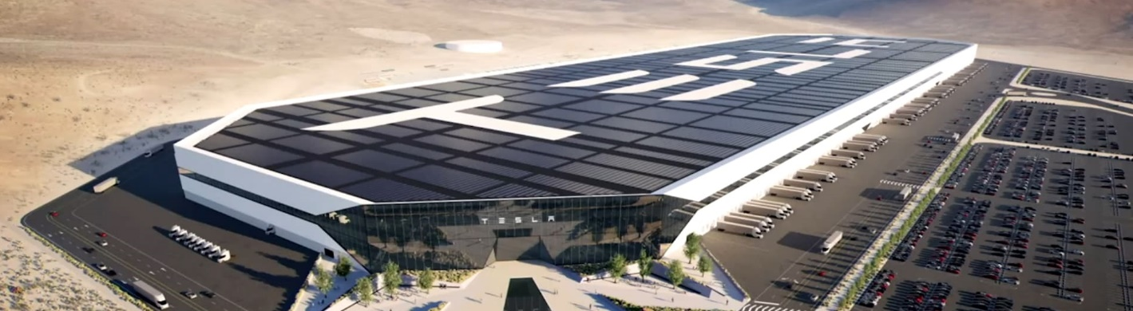
Tunnels
Waste management
Open areas
Food industry
EV Gigafactories

Slide 17
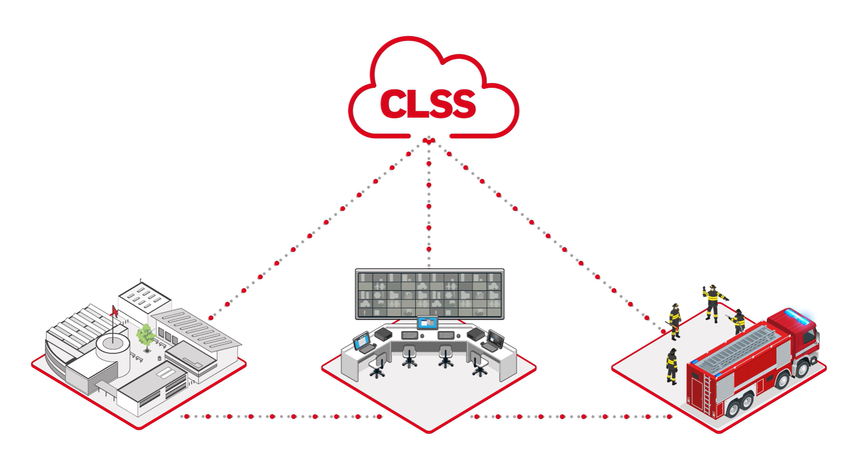
Software as a service
CLSS: Connected Life Safety Services

Slide 18

Inspecciones y pruebas
Dispositivos realmente probados.
Informes de cumplimiento.
Mantenimiento programado.
Servicio y comisionamiento.

Slide 19

Conexión remota
A través de Wi-Fi o LAN.
Notificación de eventos: alarmas, fallas, puntos deshabilitados.
Información en tiempo real.

Slide 20
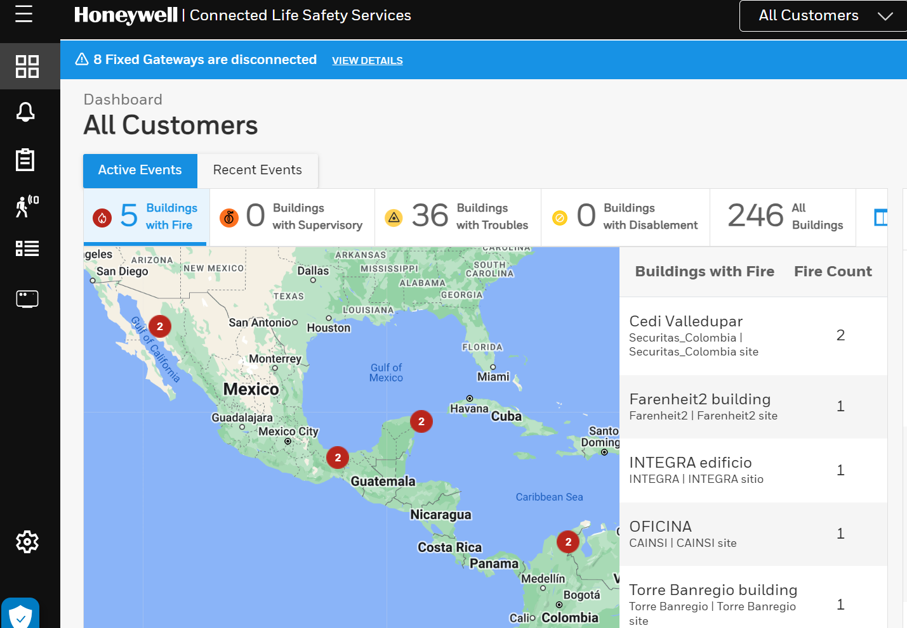
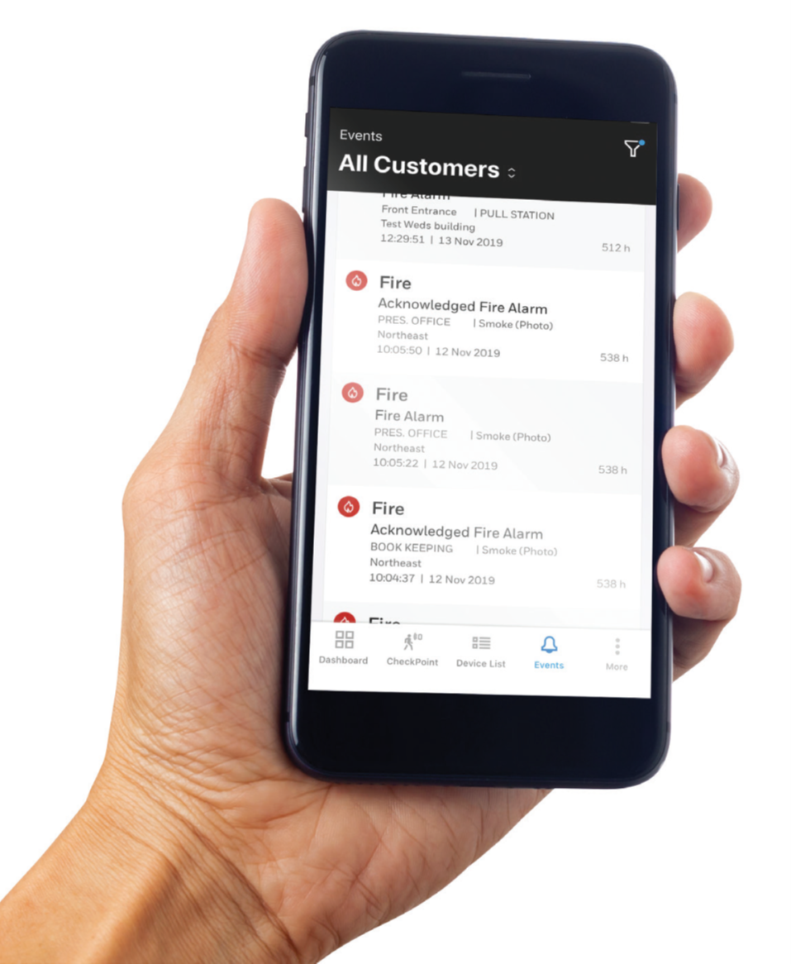

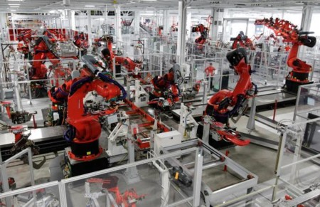

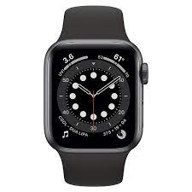
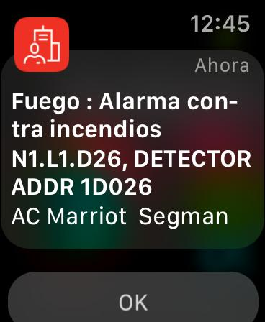

Interfaz de usuario
Alarmas en tiempo real
Puntos deshabilitados
Problemas

Slide 21

Ahorro en costos
Revisiones previas, antes de salir al sitio.
Identificación de fallas o eventos puntuales.
Decisiones de recursos a implementar: refacciones, personal, equipo, permisos, etc.
Pólizas mas accesibles y competitivas.

Slide 22

Gestión de activos
Inventario de equipos.
Progreso de plan de mantenimiento.
Acciones correctivas y preventivas.
Administración del proveedor de servicios.
Edad y estado del dispositivo
Costos de ciclo de vida predecibles.

Slide 23
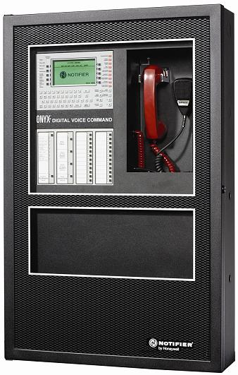













Arquitectura flexible y escalable
CLSS Site Manager
CLSS App
CLSS
Pathway:
-Firelite
-Silent Knight
-MRP-2001(2)
-Terceros
Gateway:
-Notifier
-Farenhyt
Contact ID, SIA, ADEMCO 4+2 (TIP & RING)
Paneles de terceros

Slide 24



Ciber seguridad
Basado en Microsoft Azure.
NIST SP 800-171
ISO 27001.
HTTPS
Habilitar 3 puertos específicos.
Firewalls y encripción
Encripción en componentes
Integridad y confidencialidad de datos.
Cámara de detección
Manifold
Cubierta y pantalla.

Slide 25

¡Muchas
gracias!
Oscar Salazar Hörner
Territory Manager Mexico
Honeywell Fire
oscar.salazar@honeywell.com

